Slide 1
Aviso
A través de su asistencia en el presente evento, la Unidad de Transparencia de la Comisión Estatal de Derechos Humanos de Veracruz da por hecho que cada asistente ingresa a la capacitación por su propia voluntad y que se cuenta con su consentimiento para el desarrollo de las actividades que se llevarán a cabo en la sesión.
Su presencia en la plática constituye su consentimiento tácito, sin embargo, la permanencia en el evento es voluntaria; por favor tome en consideración que el tiempo programado para esta capacitación es de 40 minutos aproximadamente. El material de esta Capacitación es de uso ilustrativo y para efectos informativos como difusión de la cultura de Protección de Datos Personales en la Comisión Estatal de Derechos Humanos de Veracruz, por lo expuesto, no constituye ningún pronunciamiento oficial por parte citado Órgano Constitucional Autónomo.
En consecuencia, el contenido o referencia a hechos, figuras o instituciones relevantes en nuestro entorno actual, solamente tiene fines didácticos, por lo que se procura presentar la información de manera neutral, a fin de no beneficiar o perjudicar la imagen de agentes vinculados con los elementos mostrados. La Unidad de Transparencia de la CEDHV explora, aprovecha, lucra o se beneficia de algún modo con la información expuesta, en virtud de que es utilizada para el ejercicio de una función pública.
Con el objeto de garantizar el respeto a los derechos sobre propiedad intelectual e industrial, se utilizan de manera general imágenes con licencias libres y/o con derechos a favor de la CEDHV, no obstante, en todos los casos se identifican las fuentes consultadas, así como los créditos sobre las imágenes mostradas, fuente que es responsable de los contenidos, así como su publicación y/o difusión en internet, medio que se considera una fuente de acceso público de conformidad con el artículo 3 fracción XIX de la Ley 316 de Protección de Datos Personales en Posesión de Sujetos Obligados para el Estado de Veracruz de Ignacio de la Llave.

Slide 2
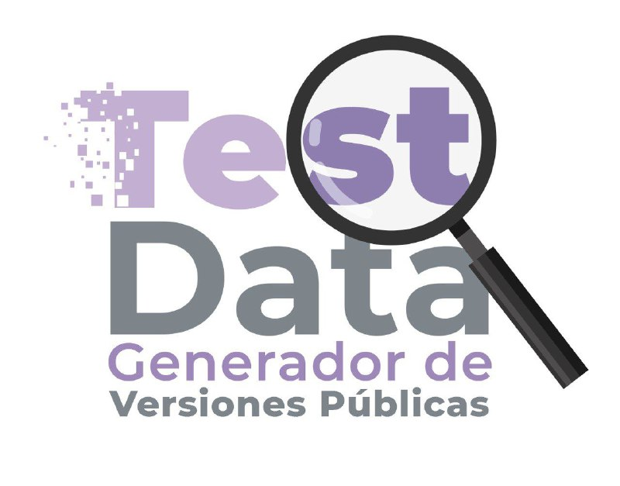
Unidad de Transparencia

Slide 3
Contenido
TestData
Datos personales
Datos sensibles
Versión pública
Información confidencial
Catálogo de datos
Información reservada

Slide 4
Datos Personales
Este término se integra por dos elementos: el dato, como sinónimo de información o unidad de conocimiento, y su vinculación con una persona física.
Cualquier información concerniente a una persona física identificada o identificable expresada en forma numérica, alfabética, alfanumérica, gráfica, fotográfica, acústica o en cualquier otro formato. Se considera que una persona es identificable cuando su identidad puede determinarse directa o indirectamente a través de cualquier información(…)
Dato Personal
Cualquier información
Concerniente
Persona física
Identificada o identificable
Artículo 3, fracción X, Ley 316
Probabilidad

Slide 5
Datos Sensibles
Son aquellos datos personales que afecten a la esfera más íntima de su titular, o cuya utilización indebida pueda dar origen a discriminación o conlleve un riesgo grave para éste.
Son aquellos datos personales que puedan revelar aspectos como origen racial o étnico, estado de salud presente o futuro, información genética, creencias religiosas, filosóficas y morales, opiniones políticas y preferencia sexual.
Los datos personales sensibles forman parte de un determinado grupo de informaciones susceptibles de una reconsideración respecto a una categoría general y homogénea por sus especiales peculiaridades y características, que los constituye en una categoría especial de datos, protegidos bajo reglas específicas.
Álvarez, S. (2007). Derechos fundamentales y protección de datos genéticos. España. Dykinson, pp. 50-51.
Artículo 3, fracción XI, Ley 316

Slide 6
Categoría de datos
Categoría | Tipo de Dato
Datos identificativos | El nombre, domicilio, teléfono particular, teléfono celular, firma, clave del Registro Federal de Contribuyentes (RFC), Clave Única de Registro de Población (CURP), Clave de elector, Matrícula del Servicio Militar Nacional, número de pasaporte, lugar y fecha de nacimiento, nacionalidad, edad, fotografía y demás análogos.
Datos académicos | Trayectoria educativa, calificaciones, títulos, cédula profesional, certificados y reconocimientos y demás análogos.
Datos Biométricos | Huellas dactilares, ADN, geometría de la mano, características de iris y retina y demás análogos.
Datos sensibles | Origen étnico o racial, características morales o emocionales, ideología y opiniones políticas, creencias, convicciones religiosas, filosóficas, la pertenencia a sindicatos, la salud y preferencia sexual y demás análogos.
TestData, Generador de Versiones Públicas contiene un catálogo de 99 tipos de datos

Slide 7
Procedimiento de clasificación de la información
El proceso de clasificación puede realizarse en tres momentos:
Cuando se recibe una solicitud de acceso a la información. Cuando la clasificación se determina con ese carácter mediante resolución de una autoridad competente. Cuando se generan versiones públicas para dar cumplimiento a las obligaciones de transparencia. Previo análisis de revisión de competencia; revisión de existencia de la información; evaluación de los supuestos de reserva o causas de confidencialidad.

Slide 8
Modalidad de la información a clasificar
Información Confidencial | Información Reservada
Se considera información confidencial la que contiene datos personales concernientes a una persona identificada o identificable. Una característica importante de la información confidencial es que no está sujeta a ninguna temporalidad. Esto significa que siempre mantendrá su carácter confidencial y solo podrán tener acceso a ella los titulares de la misma, sus representantes y los servidores públicos facultados para ello. (Art. 72, Ley 875 de Transparencia y Acceso a la Información Pública para el Estado de Veracruz) | Una vez definida la información confidencial, nos encontramos también con información que debe diferenciarse y reservarse de manera temporal en razón de que su divulgación pudiera afectar el interés público, la seguridad nacional, la seguridad pública; que ponga en riesgo la vida, seguridad o salud de una persona física; afecte los derechos del debido proceso, entre otros. (Ibidem, Art. 68)

Slide 9
Versiones Públicas
Versión pública | Acción de testar
Documento que contiene las secciones testadas, que se ocultan por contener datos personales, información reservada o aquella información que no deba ni pueda ser entrada en función de la naturaleza de la información. Documento a partir del que se otorga acceso a la información, en el que se testan partes o secciones clasificadas, indicando el contenido de éstas de manera genérica, fundando y motivando la reserva o confidencialidad. | La omisión o supresión de la información clasificada como reservada o confidencial, empleando sistemas o medios que impidan la recuperación o visualización de ésta. No solo se debe testar un dato sino debe asegurarse que el mismo no sea visible de ningún modo, así como que contenga el elemento eliminado y el fundamento por el que se eliminó. (Lineamientos generales en materia de clasificación y desclasificación de la información, así como para la elaboración de las versiones públicas.)

Slide 10
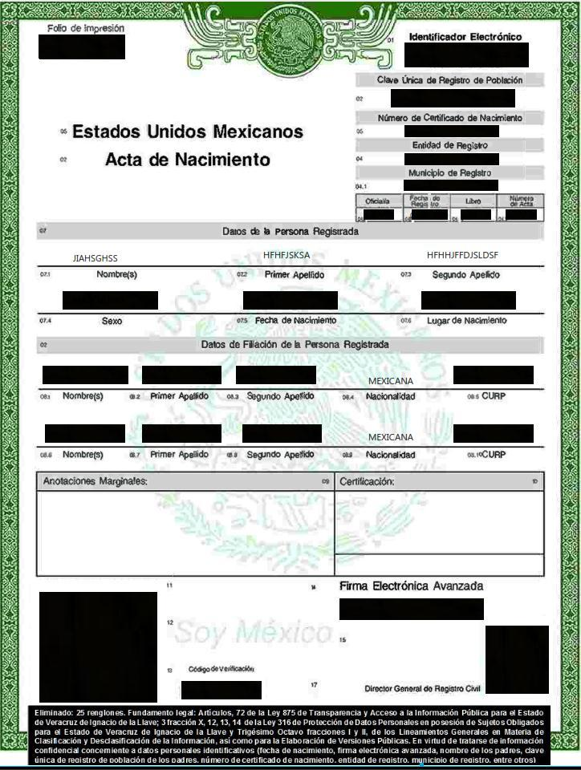
Versiones Públicas
Función y resultado | Producto final
Transmitir la información que sea solicitada, sin afectar el sentido de la misma ni confundir al solicitante. Debe ser un documento legible, que contenga información, que no desproteja los datos ya mencionados, que contenga el fundamento legal y que además haya sido aceptada y revisada no sólo por quien la realiza. Es el resultado de testar un documento original, que por razones justificadas no se divulgará pero que, en aras de cumplir con el principio de máxima publicidad, únicamente se testan las partes que no sean útiles ni legalmente públicas.

Slide 11
En tanto:
La información pública no sujeta a versión pública, es la relativa a las obligaciones de transparencia, al nombre de los servidores públicos plasmada en los documentos, tampoco está sujeta a versión pública la información que documente actos de autoridad.
Numeral quincuagésimo séptimo de los Lineamientos generales en materia de clasificación y desclasificación de la información, así como para la elaboración de las versiones públicas. Publicados en el Diario Oficial el 15 de abril de 2016

Slide 12
¿Qué es el TestData?
Una herramienta tecnológica para generar versiones públicas de manera automatizada y de forma irreversible.
Es un programa de escritorio para computadora que asistirá a la Comisión Estatal de Derechos Humanos de Veracruz en la elaboración de las versiones públicas.
Es un software que busca garantizar el buen uso de los datos sensibles de los ciudadanos.
“TestData, Generador de Versiones Públicas” unifica, simplifica y estandariza el trabajo del testado digital para una correcta protección de los datos personales, de la información pública clasificada como reservada y/o confidencial, garantizando la secrecía de la información, en la realización de versiones públicas de documentos en posesión y resguardo de la Comisión Estatal de Derechos Humanos.
Elaboración propia a partir de: https://transparencia.guadalajara.gob.mx/Generador-de-Versiones-Publicas

Slide 13
Acerca de Software TestData “Generador de Versiones Públicas”
Posee un catálogo precargado de 99 datos y otro catálogo de Datos reservados o confidenciales*.
Por el momento solo permite su uso con archivos PDF.
Los documentos que genera TestData son en formato PDF.
Herramientas básicas como:
Rehacer cambios y deshacer cambios.
Configuración de colores, rellenos y letras.
Ajuste de vista del Documento al momento de testar.
Extracción permanente de páginas (del documento generado).
Elaboración propia con base en la Guía Rápida “TestData Generador de Versiones Públicas”

Slide 14
Configuración del Formato de Testado
Elaboración propia con base en la Guía Rápida “TestData Generador de Versiones Públicas”

Slide 15
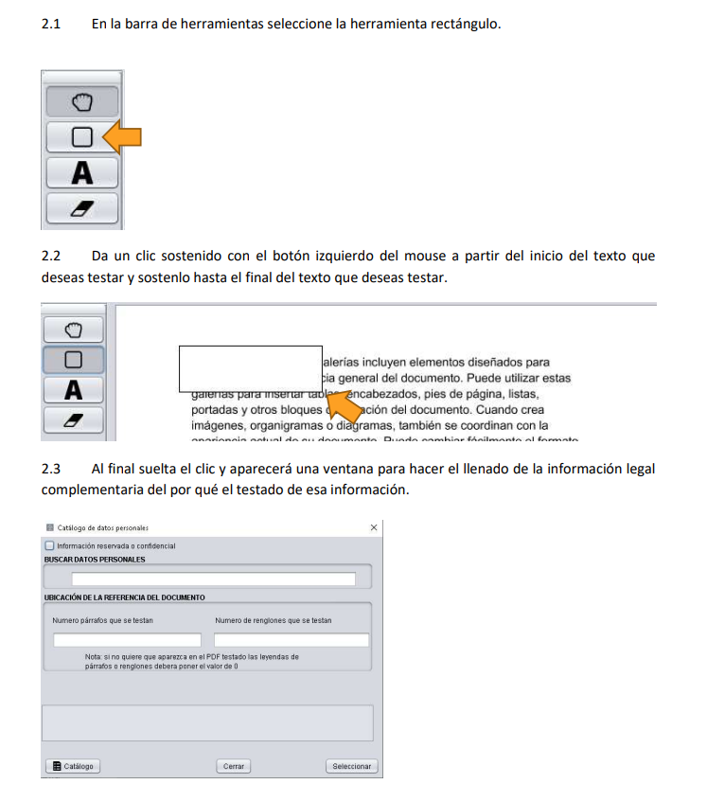
Testar Información
Elaboración propia con base en la Guía Rápida “TestData Generador de Versiones Públicas”

Slide 16
Testar Información
Elaboración propia con base en la Guía Rápida “TestData Generador de Versiones Públicas”

Slide 17
Testar Información
Elaboración propia con base en la Guía Rápida “TestData Generador de Versiones Públicas”

Slide 18
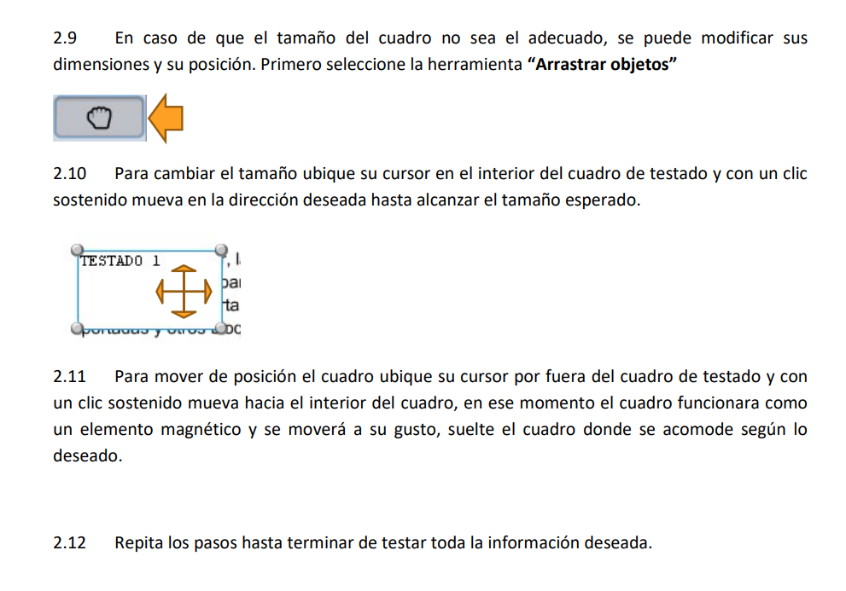
Testar Información
Elaboración propia con base en la Guía Rápida “TestData Generador de Versiones Públicas”

Slide 19
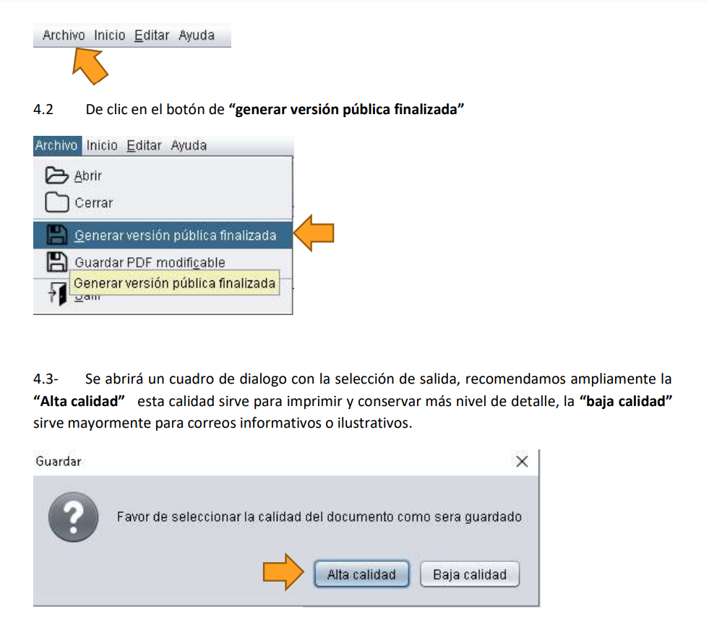
Una vez testados todos los campos deseados, el siguiente paso, se comienza dando clic en el botón de “Archivo”
¿Cómo generar la Versión Pública?
Elaboración propia con base en la Guía Rápida “TestData Generador de Versiones Públicas”

Slide 20
¿Cómo generar la Versión Pública?
Elaboración propia con base en la Guía Rápida “TestData Generador de Versiones Públicas”

Slide 21
¿Cómo generar la Versión Pública?
Elaboración propia con base en la Guía Rápida “TestData Generador de Versiones Públicas”

Slide 22
¿Cómo generar la Versión Pública?
Elaboración propia con base en la Guía Rápida “TestData Generador de Versiones Públicas”

Slide 23
Modalidad de guardado de la Versión Pública generada
Guardar PDF modificable
Generar versión pública finalizada
Si se guarda bajo esta modalidad, la persona que reciba el documento podrá ver los datos que fueron testados con un editor de PDF avanzado.
Si se guarda bajo esta modalidad, la persona que reciba el documento no podrá ver los datos que fueron testados con un editor de PDF avanzado.
Elaboración propia con base en la Guía Rápida “TestData Generador de Versiones Públicas”

Slide 24
Ventaja Fuente: GUIA RAPIDA - Transparencia | Gobierno de Guadalajara
Ejemplo de ello:
FUNDAMENO LEGAL
1.- ELIMINADO el nombre completo, párrafo 1 renglón 1 por ser un dato identificativo de conformidad Artículos, 72 de la Ley 875 (…); 3 Fracción X, 12,13,14 de la Ley 316 (…) y Trigésimo Octavo Fracciones I y II, de los LGCDIEVP.
2.- ELIMINADO el reconocimiento de iris, párrafo 1 renglón 1 por ser un dato personal sensible sobre la salud de conformidad Artículos, 72 de la Ley 875 (…); 3 Fracción X, 12,13,14 de la Ley 316 (…) y Trigésimo Octavo Fracciones I y II, de los LGCDIEVP.
Realizada con el generador de versiones públicas, desarrollado por el Gobierno Municipal de Guadalajara, en cooperación del Instituto de Transparencia, Información Pública y Protección de Datos Personales del Estado de Jalisco y autorizada para uso del Instituto Veracruzano de Acceso a la Información y Protección de Datos Personales.
Una vez testado los datos correspondientes y seleccionando la modalidad de guardado, TestData agregará una hoja mas al final del Documento con el Fundamento Legal correspondiente de forma ordenada.
Argumenta el testado de forma automatizada acorde a la legislación de Veracruz y señala la ubicación del mismo .

Slide 25
Muchas gracias
Presentó: Unidad de Transparencia
Comisión Estatal de Derechos Humanos Veracruz
transparencia@cehdveracruz.org.mx

